Slide 1
ΔΙΕΘΝΕΣ ΠΑΝΕΠΙΣΤΗΜΙΟ ΤΗΣ ΕΛΛΑΔΟΣ
ΣΧΟΛΗ ΜΗΧΑΝΙΚΩΝ - ΤΜΗΜΑ ΠΟΛΙΤΙΚΩΝ ΜΗΧΑΝΙΚΩΝ Τ.Ε.
ΚΑΤΑΓΡΑΦΗ ΚΑΙ ΑΞΙΟΛΟΓΗΣΗ
ΤΗΣ ΑΝΤΙΛΑΜΒΑΝΟΜΕΝΗΣ ΑΠΟ ΤΟΥΣ ΧΡΗΣΤΕΣ ΠΟΙΟΤΗΤΑΣ ΥΠΗΡΕΣΙΩΝ ΤΩΝ ΑΣΤΙΚΩΝ ΣΥΓΚΟΙΝΩΝΙΩΝ ΘΕΣΣΑΛΟΝΙΚΗΣ
Επιβλέπουσα καθηγήτρια:
Φοιτητές:
Δρ. Ελένη Μισοκεφάλου
Θωμάς Χόχορας & Άλεξ Γκιάτας
Αλεξάνδρεια Πανεπιστημιούπολη, Θεσσαλονίκη, Δεκέμβριος 2020
Πτυχιακή Εργασία / Σχεδιασμός Μεταφορών και Συγκοινωνιακή Τεχνική

Slide 2
SARS-Cov-2
2.00m

Slide 3
Τηλεμεταφορά;
Τηλεργασία
Τηλεκπαίδευση
Ηλεκτρονικό εμπόριο

Slide 4
.
Μεταφορές
Εργασία
Εμβόλιο
Παραδόσεις

Slide 5
.
Μεταφορές
5,6%
του Α.Ε.Π. για το 2018
13,2%
των δαπανών του μέσου νοικοκυριού για το 2018
3,0%
του Α.Ε.Π. για τη δεκαετία 2007-2017

Slide 6
.
Μεταφορές

Slide 7
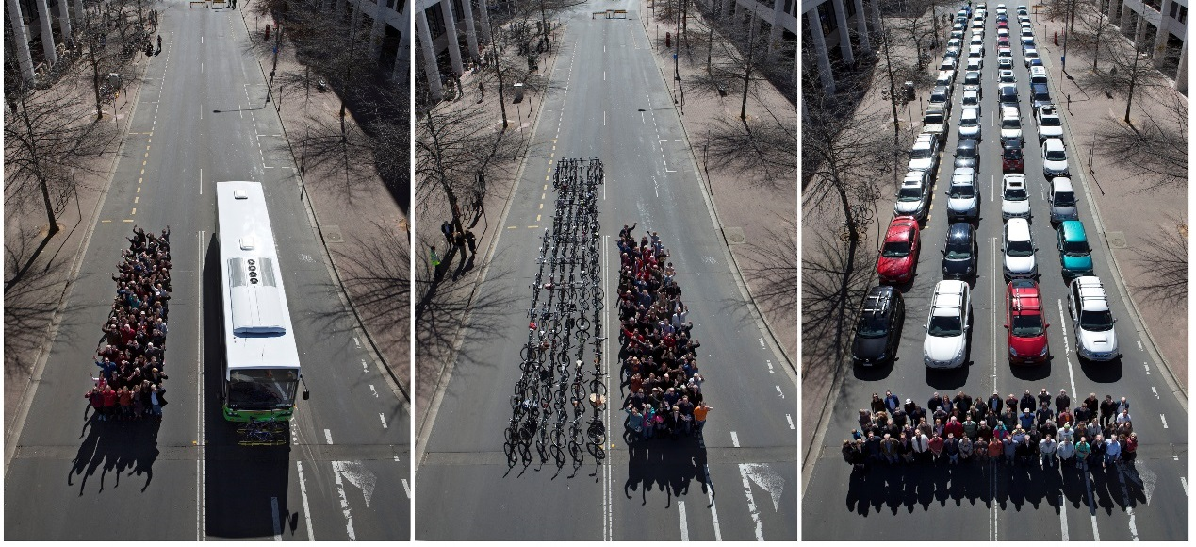
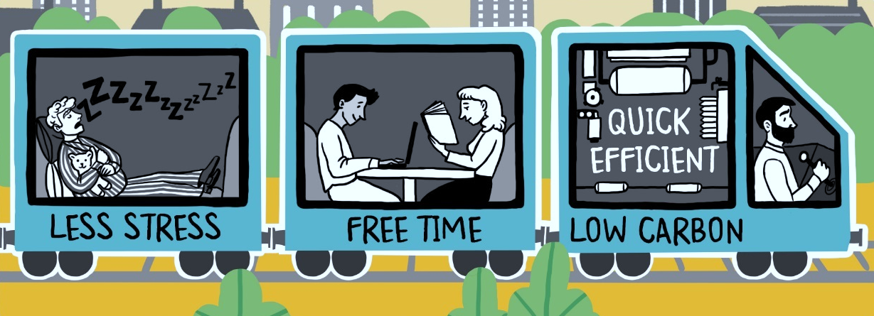
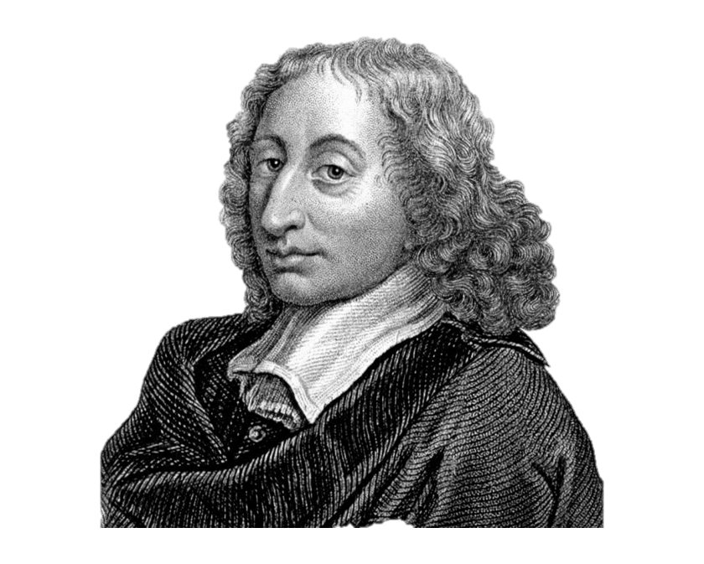
Μέσα Μαζικής Μεταφοράς
.

Slide 8
.
Λεωφορείο

Slide 9
Τέλη 19^{ου} αιώνα
23 Ιουλίου 1957
Δεκαετία 1920
Δεκαετία 1940
3 Αυγούστου 1957
Ι
Ι
Ι
Ι
.
Ι
Θεσσαλονίκη
Ιππήλατες άμαξες & τραμ
Κατάργηση Τραμ
Μικρά λεωφορεία
Μεγάλα λεωφορεία
Ίδρυση Ο.Α.Σ.Θ.

Slide 10
Ο.Α.Σ.Θ.
622 Οχήματα
73 Γραμμές
2173 υπάλληλοι

Slide 11
.
Κέρδος

Slide 12
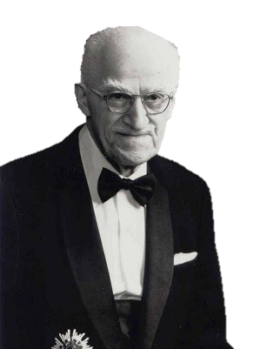
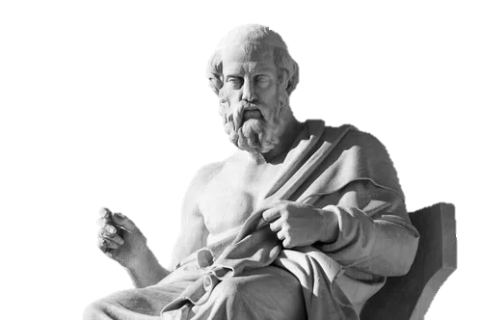
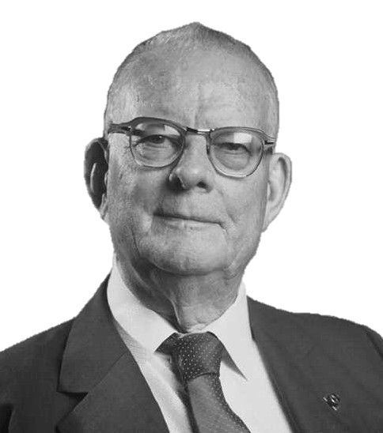
λ
ά
Ντέμινγκ
τ
ω
ν
.
Γιούραν
α
Ποιότητα
ς

Slide 13
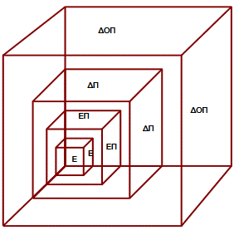
Διοίκηση
Ολικής
Ποιότητας

Slide 14
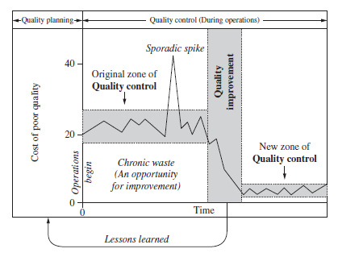
Τριλογία Juran
Juran
Αρχή 80/20
Κόστη/Ποιότητα

Slide 15
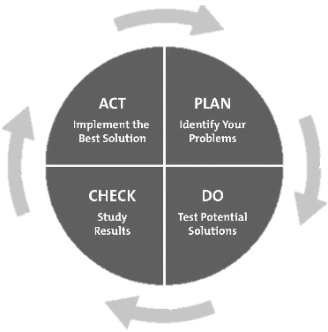
Λίστα 14 σημείων
Deming
Κύκλος PDCA

Slide 16
Κύκλος Ποιότητας
Μοντέλα αυτοαξιολόγησης
.
Εργαλεία
Ποιοτικού
Management
Κανονισμός
Δικαιωμάτων
Επιβατών
.
Πιστοποιητικά Ποιότητας
Benchmarking
Baldrige
-
EFQM
.
.
.

Slide 17
.
Αξιολόγηση

Slide 18
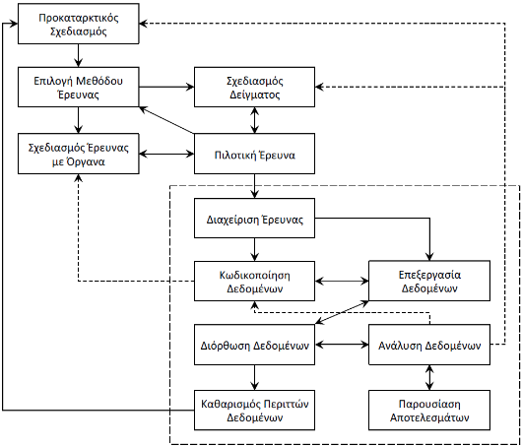
.
Επιστημονική Έρευνα

Slide 19
.
Δείγμα

Slide 20
.
Ερωτηματολόγιο

Slide 21
Έρευνα στο επιβατικό κοινό
.

Slide 22
Θα χρησιμοποιούσα τις υπηρεσίες του Ο.Α.Σ.Θ. αν…
Δεν επιλέγω τις υπηρεσίες του Ο.Α.Σ.Θ. γιατί...
Οικονομικοί λόγοι 6%
10% Δε χρειάζεται / άλλος τρόπος μετακίνησης
.
Τίποτα 22%
24% Η ποιότητα των υπηρεσιών είναι χαμηλή
Μη χρήστες
Μόνο υποχρεωτικά 28%
19% Έχω μηχανή
2/3 Έχουν όχημα
Αύξηση της συχνότητας των δρομολογίων 15%
47% Έχω Ι.Χ.
Έχω Ι.Χ. 29%

Slide 23
Χρήστες
Υπηρεσιών
Ο.Α.Σ.Θ.

Slide 24
.
Συνολικά
1,95/5
Ικανοποίηση από την οργάνωση των αστικών υπηρεσιών
2,57/5
Ικανοποίηση από τις στάσεις των λεωφορείων
2,18/5
Η αξία του προϊόντος ανταποκρίνεται στην τιμή του κομίστρου
1,72/5
Ικανοποίηση από την ποιότητα των λεωφορείων
3,13/5
Ικανοποίηση από τους οδηγούς των λεωφορείων

Slide 25
.
Ανάλυση
+
Διαφορά ανδρών /γυναικών μη στατιστικά σημαντική
Το φύλο επηρεάζει τις απαντήσεις των συμμετεχόντων
Πιθανότερο να χρησιμοποιούν τον Ο.Α.Σ.Θ.: Γυναίκες

Slide 26
.
Ανάλυση

Slide 27
.
Συμπεράσματα
.
Ερωτήσεις
.
Προτάσεις

